Slide 1
Java EE
Mata Kuliah Java Lanjut - Pertemuan 6

Slide 2
JSTL + EL

Slide 3
JSTL + EL
JSTL (Java Standard Tag Language) dan EL (Expression Language) di Java EE ini merupakan fitur khusus yang digunakan untuk membantu pembangunan web, terutama terkait penerapan model pengembangan MVC (Model-View-Controller).

Slide 4
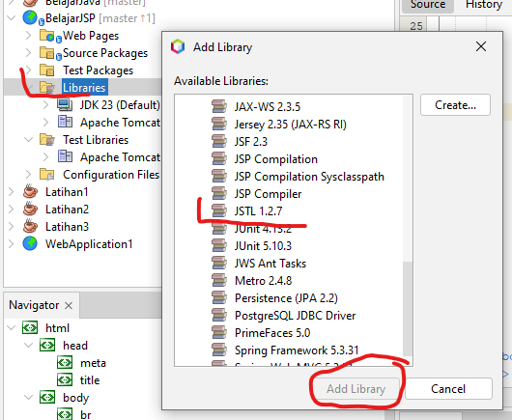
User Defined Class
Untuk bisa menggunakan JSTL, Anda perlu menambahkan library JSTL ini ke dalam project. Caranya:
Klik kanan pada project - Libraries
Pilih Add Libraries
Pilih JSTL x.x.x
Klik Add Library

Slide 5
Belajar dari contoh
Download file berikut, dan coba untuk jalankan
JSP (copy ke folder Web Pages)
controller2.jsp
view2.jsp
Class (copy ke package)
Siswa.class
Daftar.class
Jangan lupa untuk rubah nama package sesuai project

Slide 6

Diskusi
Apa yang dimaksud dengan model MVC?
Bisakah Anda menentukan mana bagian Model, Controller dan View dari contoh program sebelumnya?
Apa fungsi perintah berikut pada controller1.jsp? request.setAttribute("siswa", siswa); request.setAttribute("nilai", nilai); request.setAttribute("daftarsiswa", daftar.getList());
Apa fungsi perintah berikut pada controller1.jsp? RequestDispatcher dispacher = request.getRequestDispatcher("view2.jsp"); dispacher.forward(request, response);

Slide 7
Diskusi
Pada view2.jsp, bagian mana yang disebut EL?
Apa saja kegunaan tag <c:out> <c:if> <c:forEach>
Selain tag tersebut, tag JTSL apa saja yang Anda bisa temukan di internet? Apa kegunaannya?

Slide 8
Latihan

Slide 9
Latihan
Rubah file pada latihan sebelumnya dengan mengimplementasi model MVC dan menggunakan JSTL
Rubah classuser1.jsp menjadi classuser1controller.jsp dan classuser1view.jsp.

Slide 10
Latihan
Rubah file pada latihan sebelumnya dengan mengimplementasi model MVC dan menggunakan JSTL
Rubah classuser2.jsp menjadi classuser2controller.jsp dan classuser2view.jsp.
Opsional: Daftar user bisa dibuat menjadi class terpisah, misal: DaftarUser. (lihat kembali Daftar.class pada contoh yang kita pelajari tadi)

Slide 11
Tugas

Slide 12
Tugas
Rubah classuser8.jsp pada tugas minggu lalu menjadi bentuk MVC menggunakan JSTL
File:
classuser8controller.jsp
classuser8view.jsp

